Slide 1
EUROPA.-LA VUELTA AL MUNDO EN 885 JARDINES.-ESPAÑA. GUIPUZCOA.-Jardin Botânico Santa Catalina.-Iruña de Oca.-Vitoria.-Alava
Selección de textos y fotografías por
JOSE ELIAS BONELLS

Slide 2
Jardin Botánico Santa Catalina.-Iruña de Oca.-Vitoria.-Álava
El Jardín botánico de Santa Catalina o en euskera: Santa Katalina Lorategi Botanikoa, es un jardín botánico de unos 32.500 metros cuadrados de extensión que se encuentra en el municipio de Iruña de Oca, en el entorno de la Sierra Badaya, provincia de Álava, comunidad autónoma del País Vasco, España. Es miembro de la Asociación Ibero-macaronésica de Jardines Botánico.
Descendientes de la familia más poderosa de Iruña de Oca, fueron los que construyeron la casa torre en el siglo XIII, tiempo de revueltas feudales.

Slide 3
Siglo y medio después cuando hubo paz en la zona, los Iruña decidieron cambiar su lugar de residencia y construyeron una nueva edificación en Vitoria (la actual torre de doña Otxanda), y cedieron su antigua residencia a la orden de los Jerónimos.
Pocos años después pasó a manos de los monjes agustinos, que fueron los que construyeron el monasterio de Santa Catalina, y conservaron la vieja torre, a la que adosaron una iglesia con su correspondiente claustro.
En 1835 con la Desamortización de Mendizábal fue desocupado por los monjes. Y la ruina total se adueñó del recinto, en la primera guerra carlista fue reconvertido en cuartel de las tropas del pretendiente Don Carlos.

Slide 4
Tras la caída de esta fortaleza, los carlistas la incendiaron y lo dejaron convertido en ruinas.
El jardín botánico de trespuentes empezó en el año 1999 como un proyecto, y en el año 2003 era ya una realidad.
La orografía de esta zona permite tres tipos de condiciones climáticas y, por lo tanto, de flora: mediterránea, atlántica y mixta. Acoge más de 500 especies botánicas procedentes de los cinco continentes. Hay organizados tres recorridos:
Plantas autóctonas
Plantas orientales, y árboles australianos.
Una gran variedad de especies acuáticas.

Slide 5
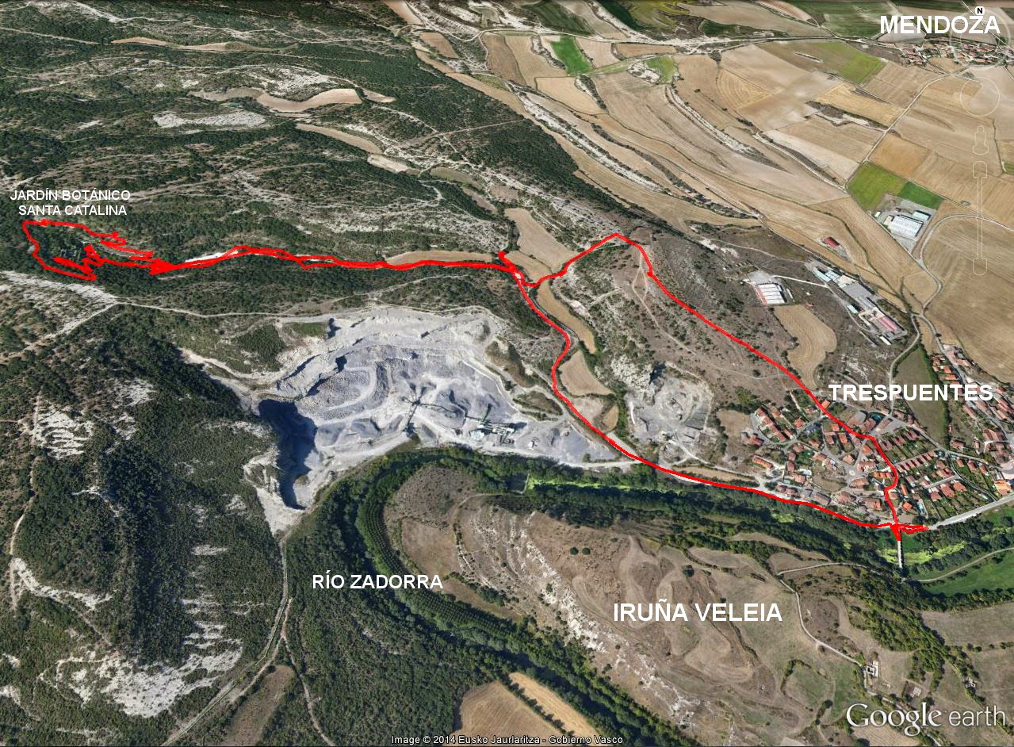
Notes:
Jardin Botánico Santa Catalina.-Iruña de Oca.-Vitoria.-Álava

Slide 6
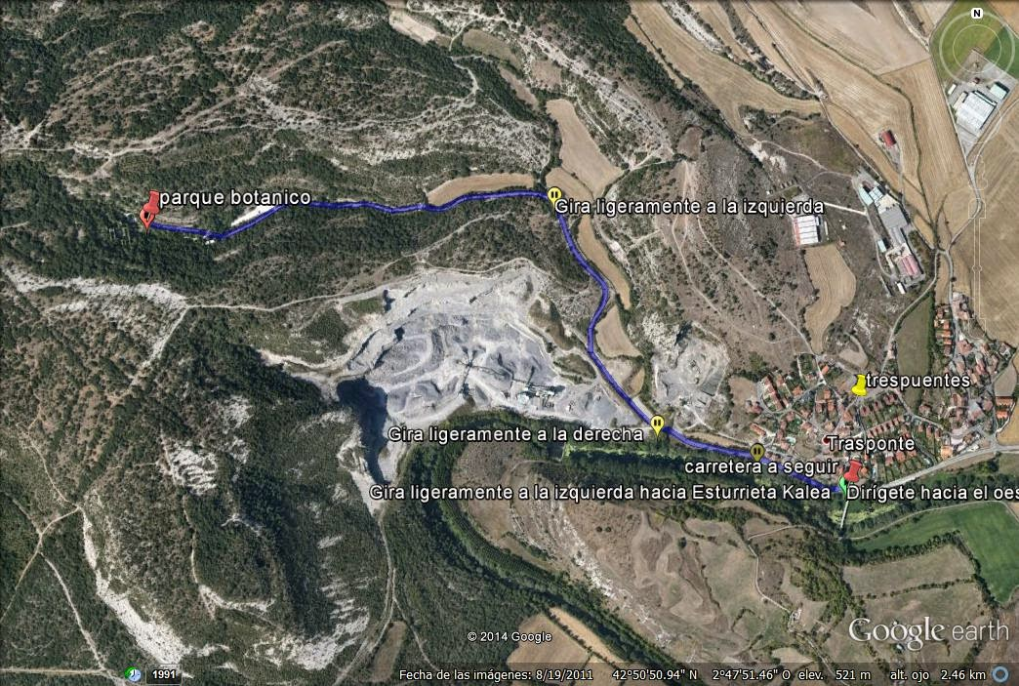
Notes:
Jardin Botánico Santa Catalina.-Iruña de Oca.-Vitoria.-Álava

Slide 7
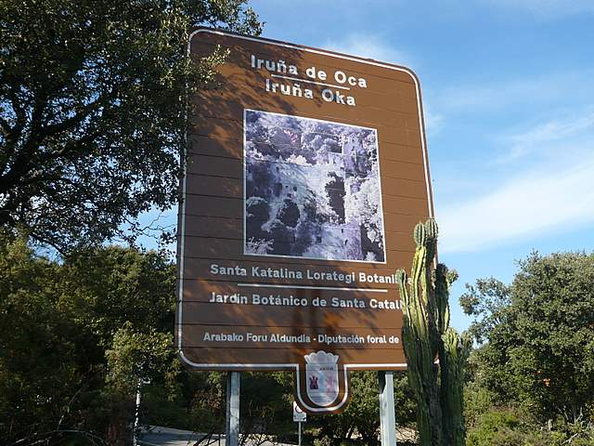
Notes:
Jardin Botánico Santa Catalina.-Iruña de Oca.-Vitoria.-Álava

Slide 8
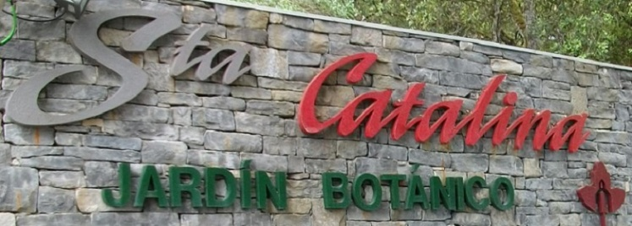
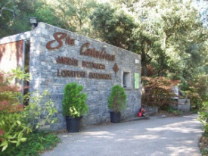
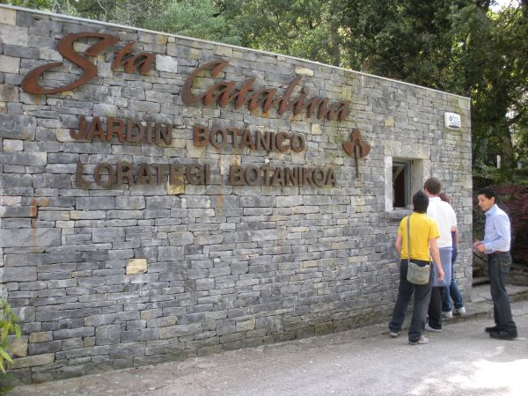
Notes:
Jardin Botánico Santa Catalina.-Iruña de Oca.-Vitoria.-Álava

Slide 9
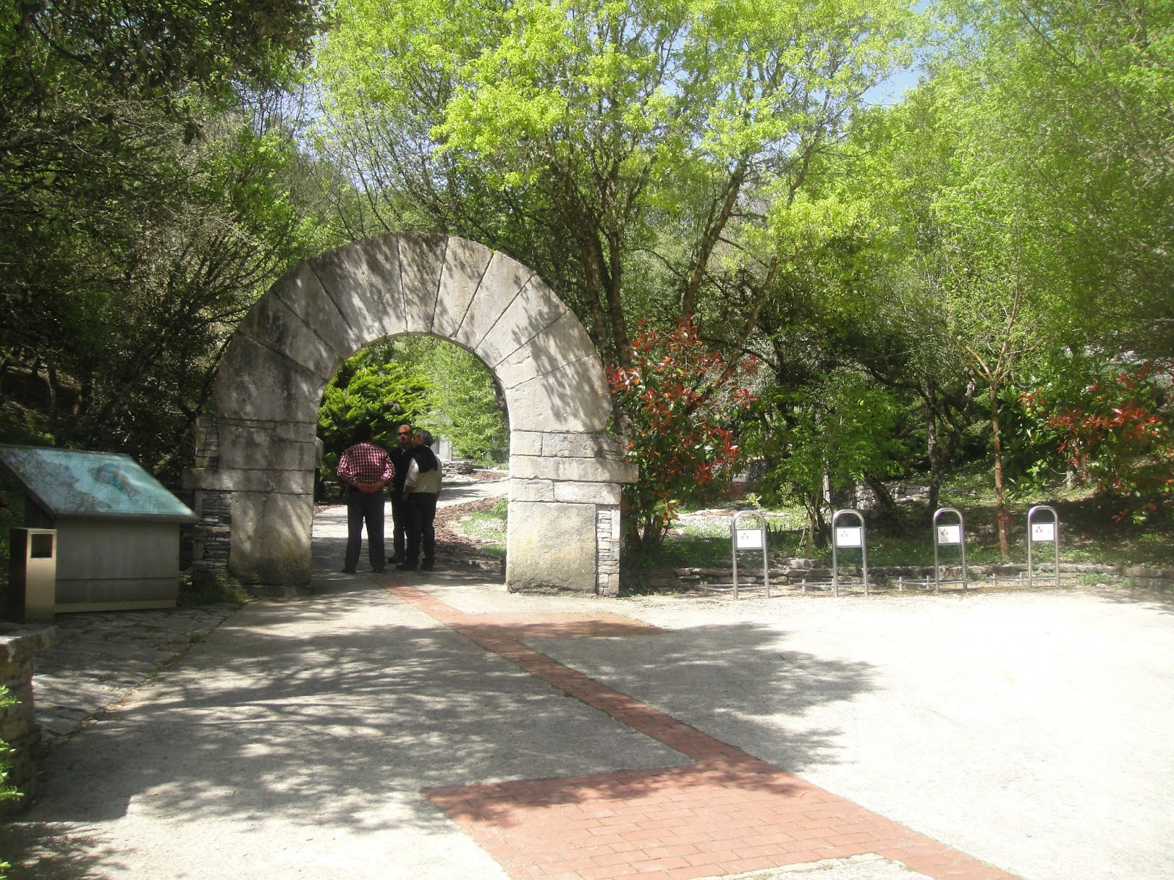
Notes:
Jardin Botánico Santa Catalina.-Iruña de Oca.-Vitoria.-Álava

Slide 10
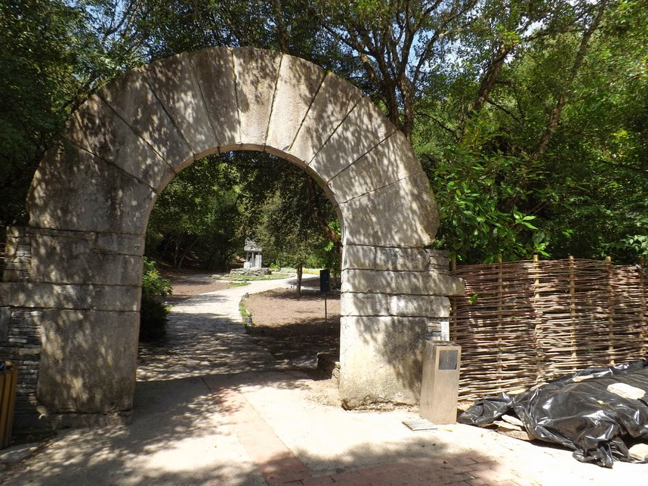
Notes:
Jardin Botánico Santa Catalina.-Iruña de Oca.-Vitoria.-Álava

Slide 11
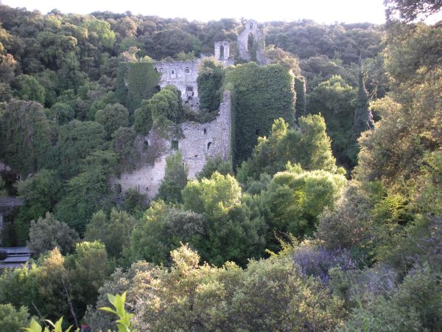
Notes:
Botánico Santa Catalina.-Iruña de Oca.-Vitoria.-Álava.-k

Slide 12
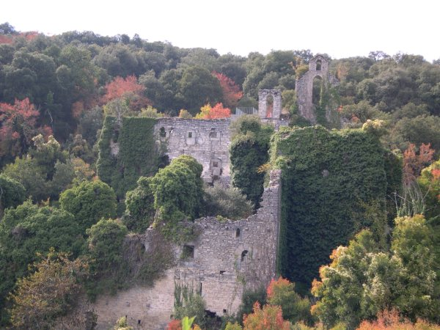
Notes:
Jardin Botánico Santa Catalina.-Iruña de Oca.-Vitoria.-Álava

Slide 13
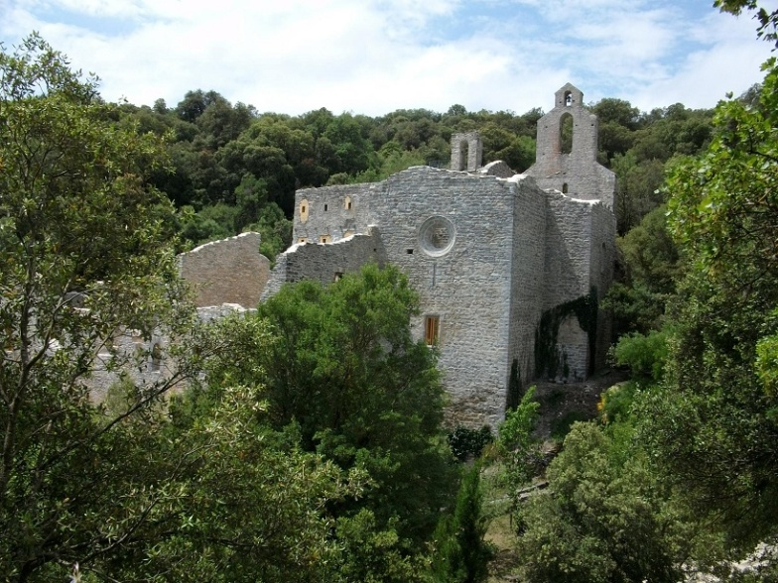
Notes:
Jardin Botánico Santa Catalina.-Iruña de Oca.-Vitoria.-Álava

Slide 14
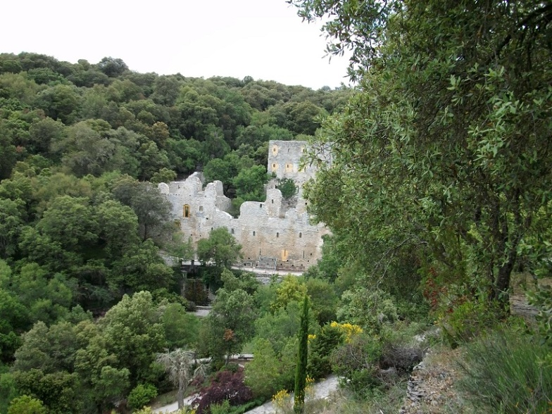
Notes:
Jardin Botánico Santa Catalina.-Iruña de Oca.-Vitoria.-Álava

Slide 15
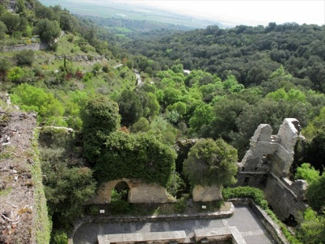
Notes:
Botánico Santa Catalina.-Iruña de Oca.-Vitoria.-Álava.-k

Slide 16
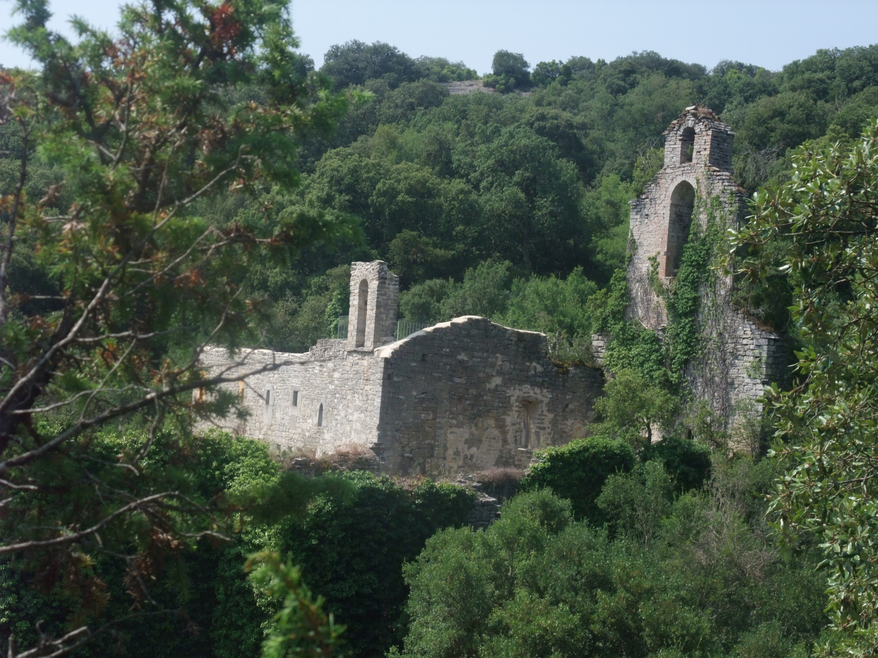
Notes:
Botánico Santa Catalina.-Iruña de Oca.-Vitoria.-Álava.-k

Slide 17
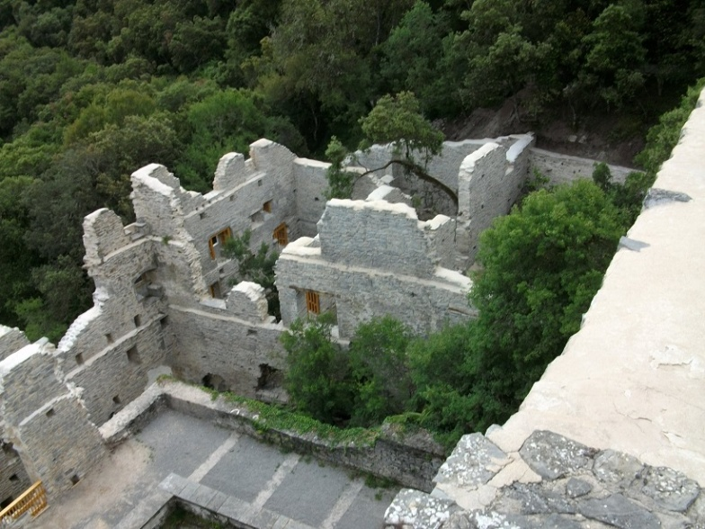
Notes:
Jardin Botánico Santa Catalina.-Iruña de Oca.-Vitoria.-Álava

Slide 18
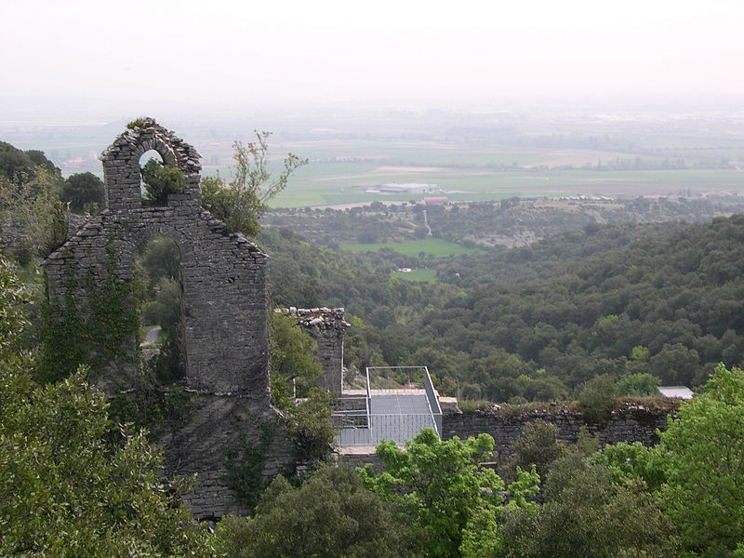
Notes:
Jardin Botánico Santa Catalina.-Iruña de Oca.-Vitoria.-Álava

Slide 19
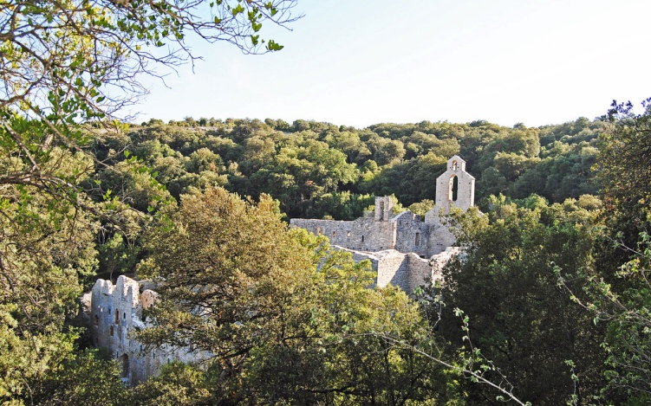
Notes:
Botánico Santa Catalina.-Iruña de Oca.-Vitoria.-Álava.-k

Slide 20
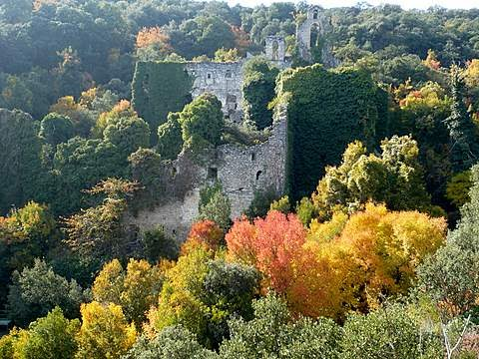
Notes:
Jardin Botánico Santa Catalina.-Iruña de Oca.-Vitoria.-Álava

Slide 21
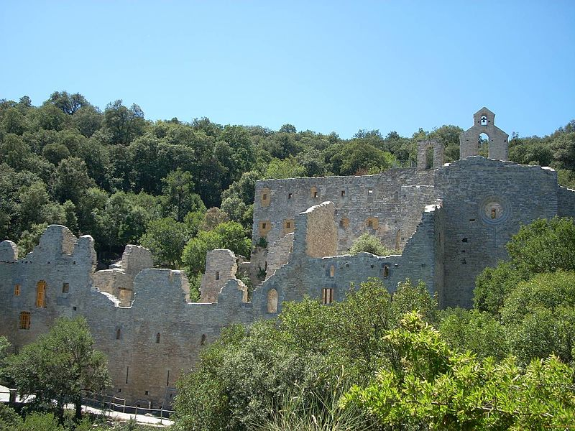
Notes:
Jardin Botánico Santa Catalina.-Iruña de Oca.-Vitoria.-Álava

Slide 22
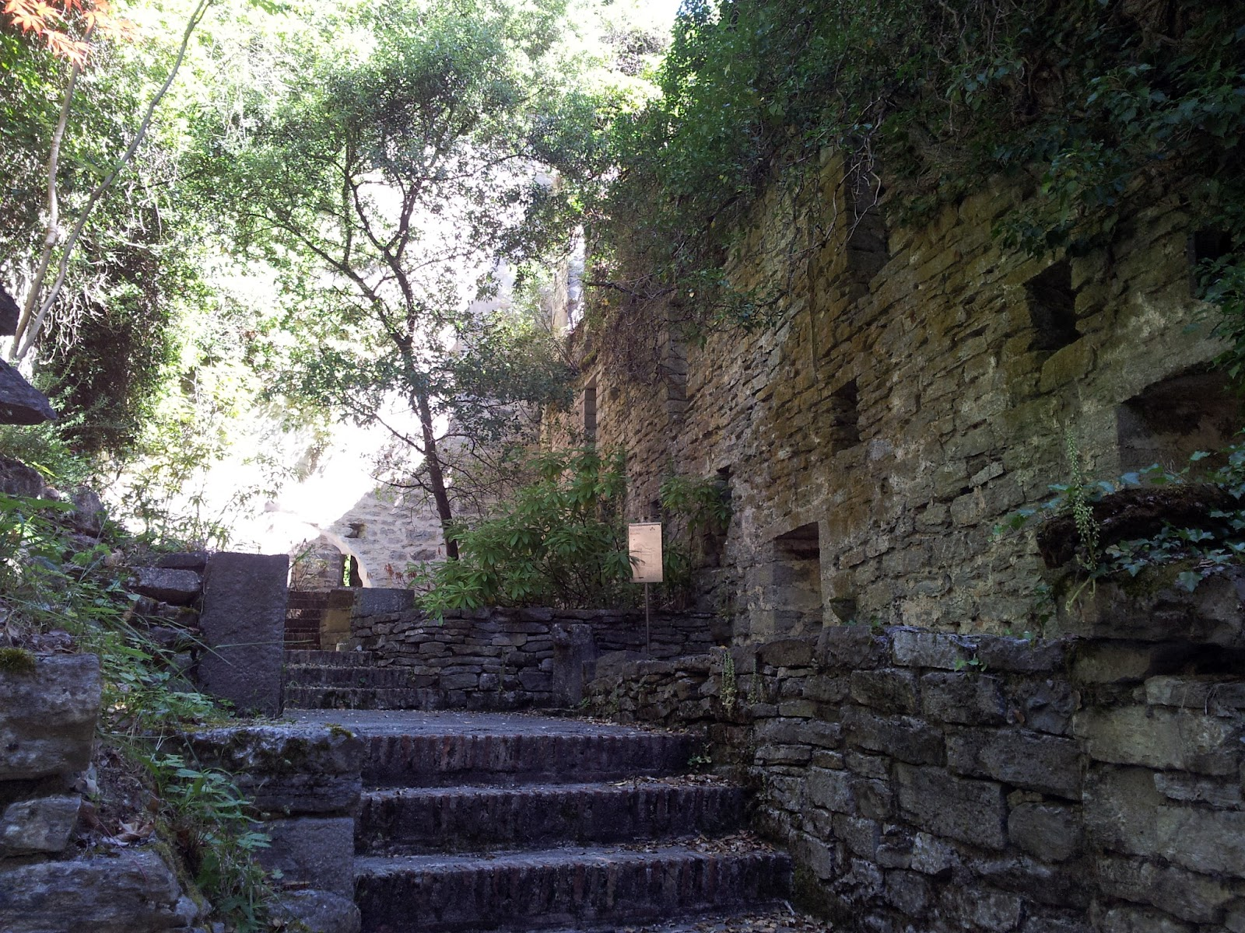
Notes:
Botánico Santa Catalina.-Iruña de Oca.-Vitoria.-Álava.-k

Slide 23
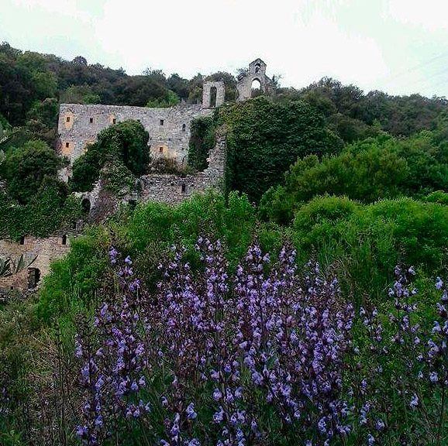
Notes:
Botánico Santa Catalina.-Iruña de Oca.-Vitoria.-Álava.-k

Slide 24
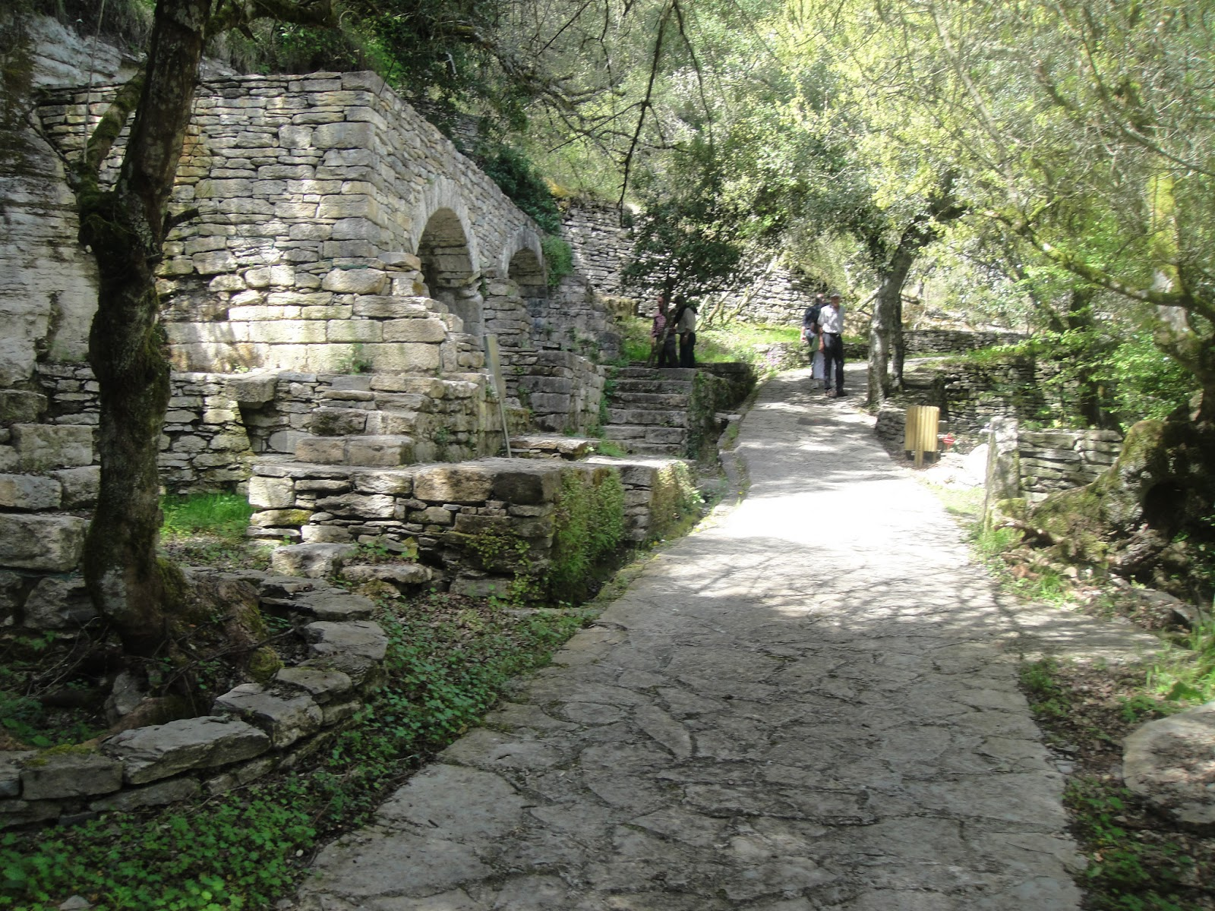
Notes:
Jardin Botánico Santa Catalina.-Iruña de Oca.-Vitoria.-Álava

Slide 25
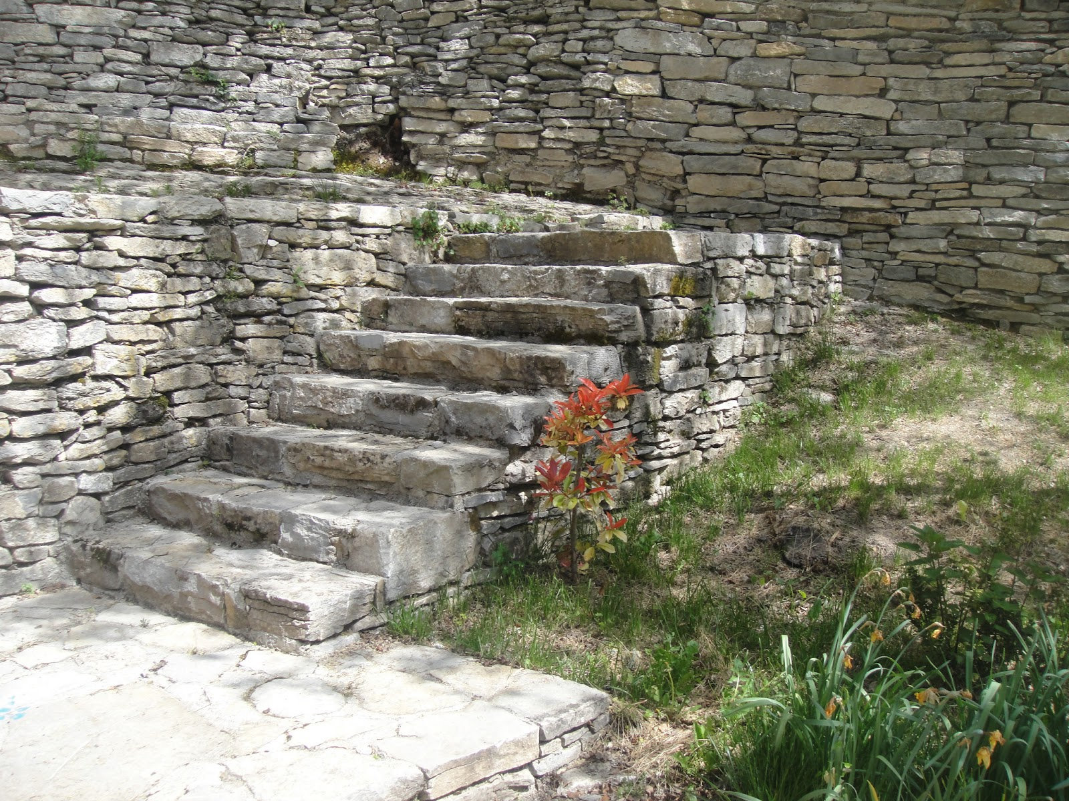
Notes:
Jardin Botánico Santa Catalina.-Iruña de Oca.-Vitoria.-Álava

Slide 26
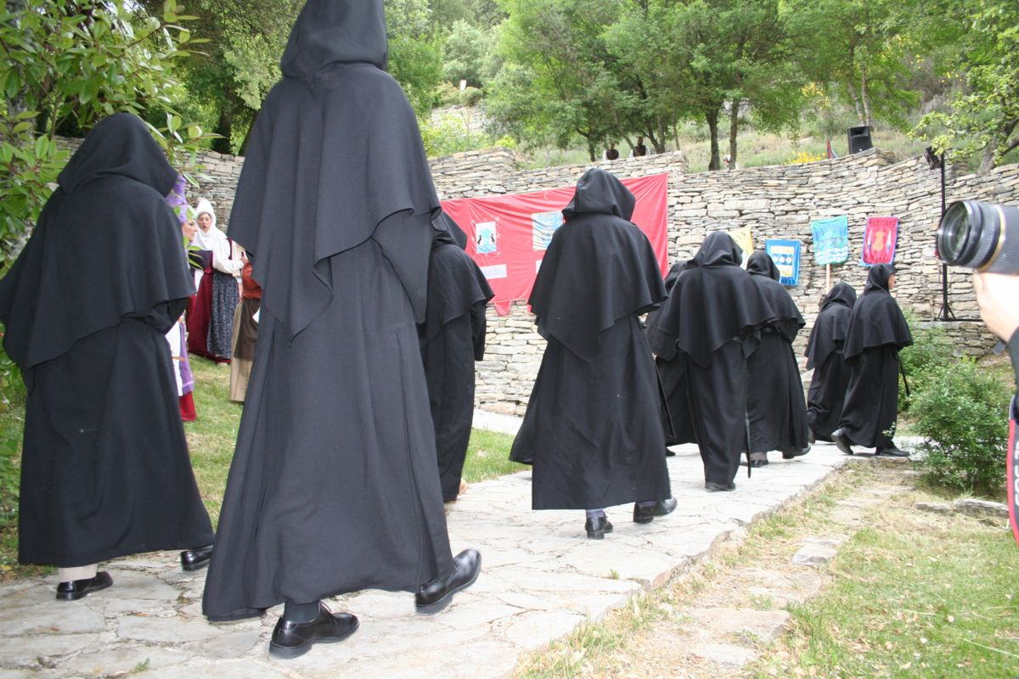
Notes:
Jardin Botánico Santa Catalina.-Iruña de Oca.-Vitoria.-Álava.-Representacion teatral

Slide 27
Notes:
Jardin Botánico Santa Catalina.-Iruña de Oca.-Vitoria.-Álava

Slide 28
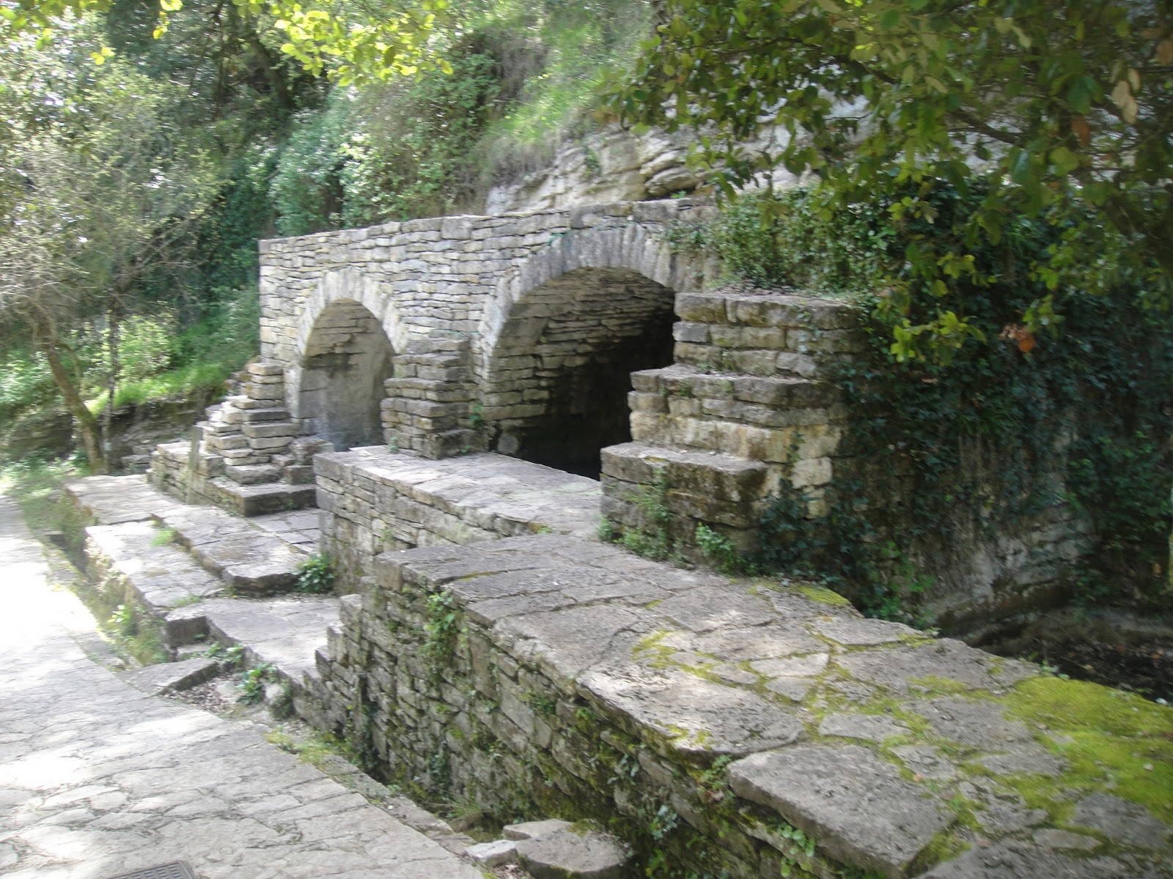
Notes:
Jardin Botánico Santa Catalina.-Iruña de Oca.-Vitoria.-Álava

Slide 29
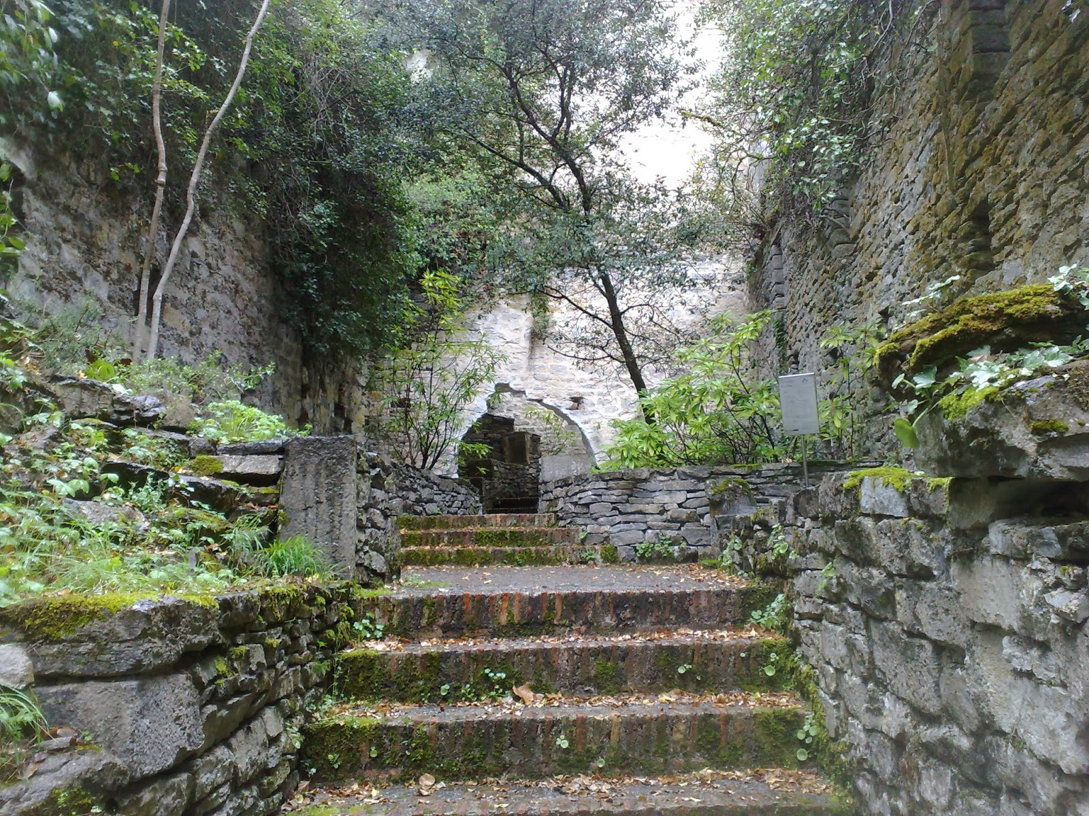
Notes:
Jardin Botánico Santa Catalina.-Iruña de Oca.-Vitoria.-Álava

Slide 30
Notes:
Jardin Botánico Santa Catalina.-Iruña de Oca.-Vitoria.-Álava

Slide 31
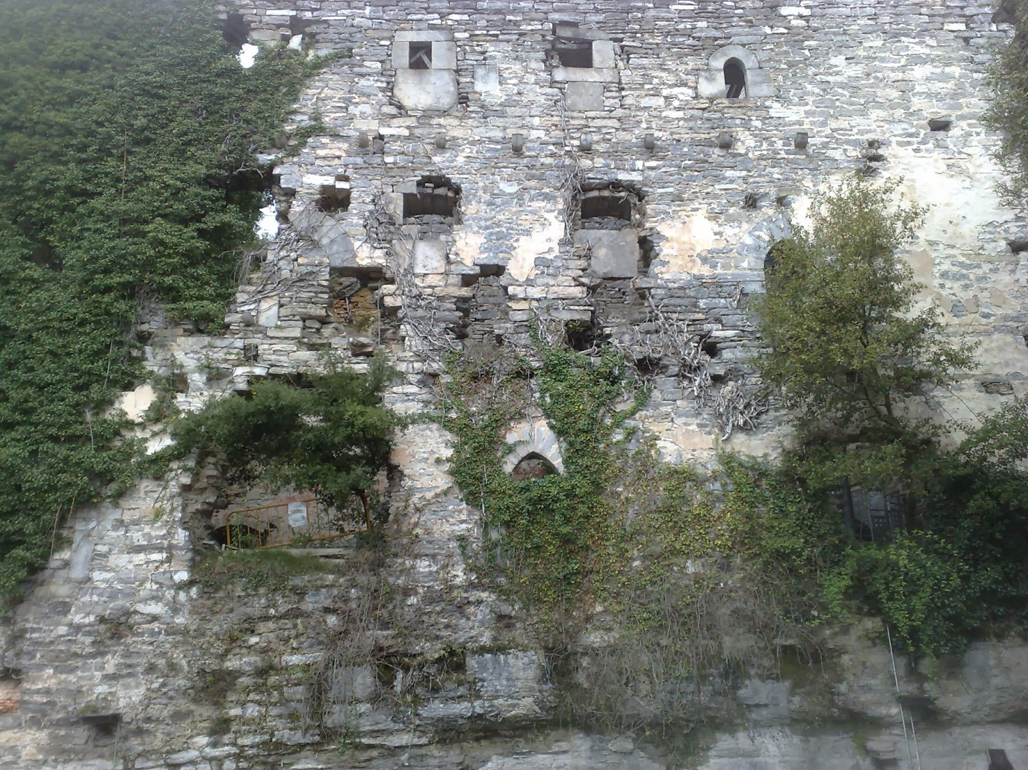
Notes:
Jardin Botánico Santa Catalina.-Iruña de Oca.-Vitoria.-Álava

Slide 32
Notes:
Jardin Botánico Santa Catalina.-Iruña de Oca.-Vitoria.-Álava

Slide 33
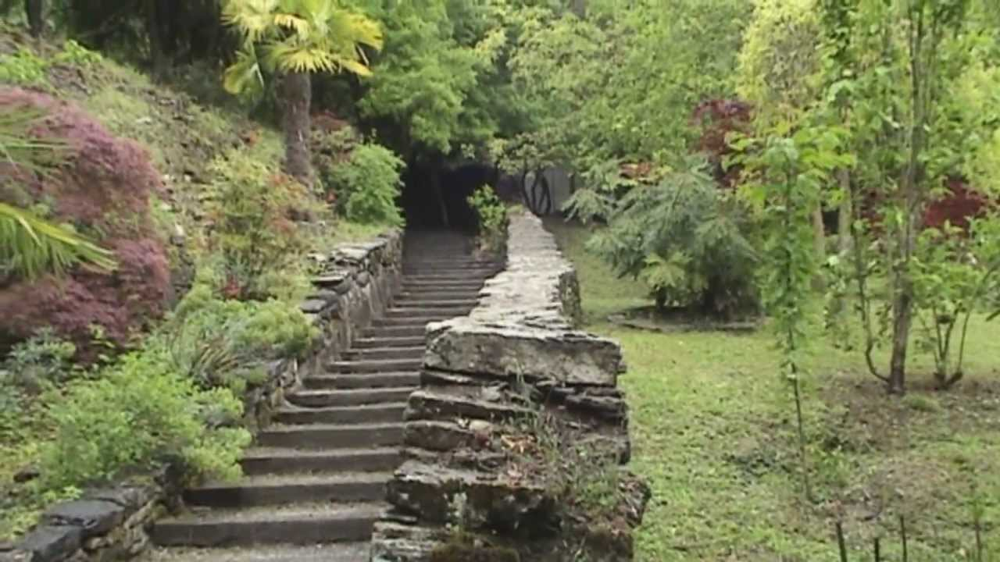
Notes:
Jardin Botánico Santa Catalina.-Iruña de Oca.-Vitoria.-Álava

Slide 34
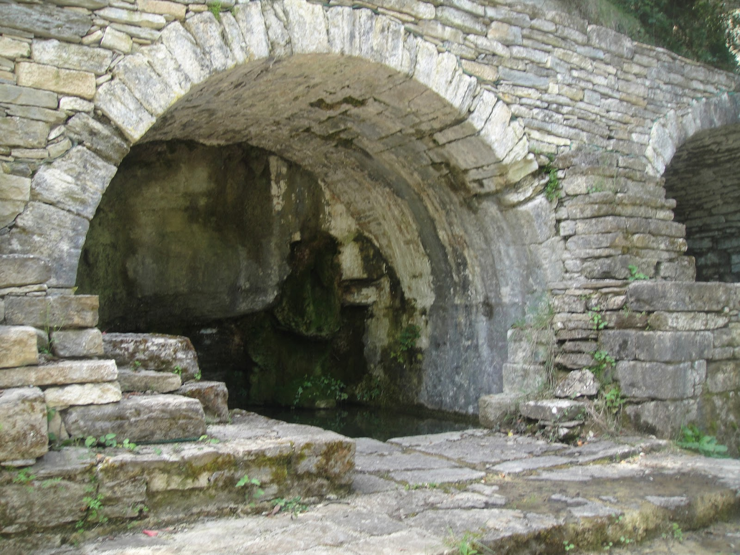
Notes:
Jardin Botánico Santa Catalina.-Iruña de Oca.-Vitoria.-Álava

Slide 35
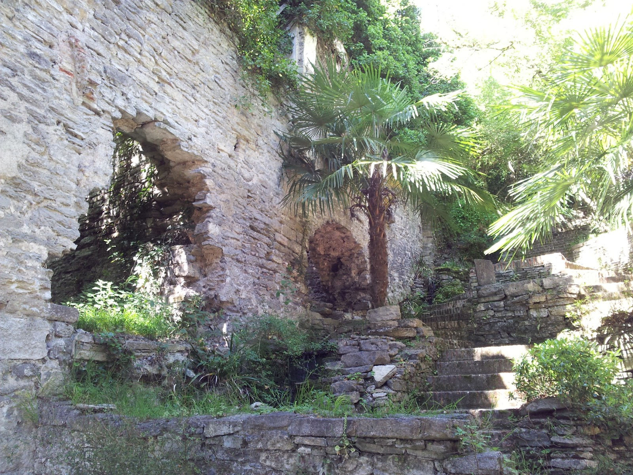
Notes:
Botánico Santa Catalina.-Iruña de Oca.-Vitoria.-Álava.-k

Slide 36
Notes:
Jardin Botánico Santa Catalina.-Iruña de Oca.-Vitoria.-Álava

Slide 37
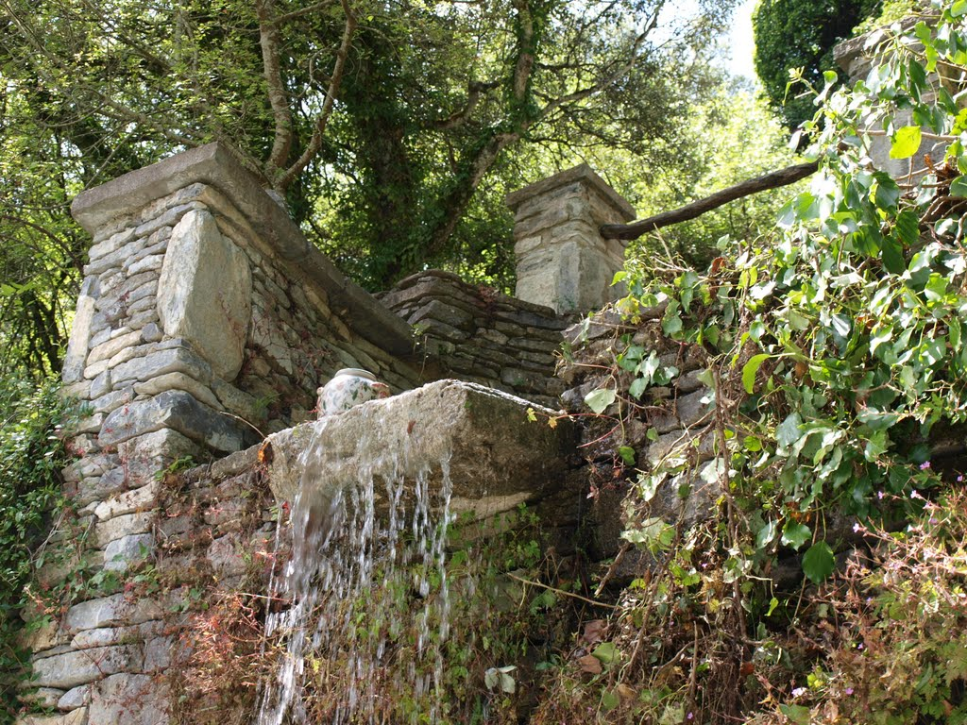
Notes:
Jardin Botánico Santa Catalina.-Iruña de Oca.-Vitoria.-Álava

Slide 38
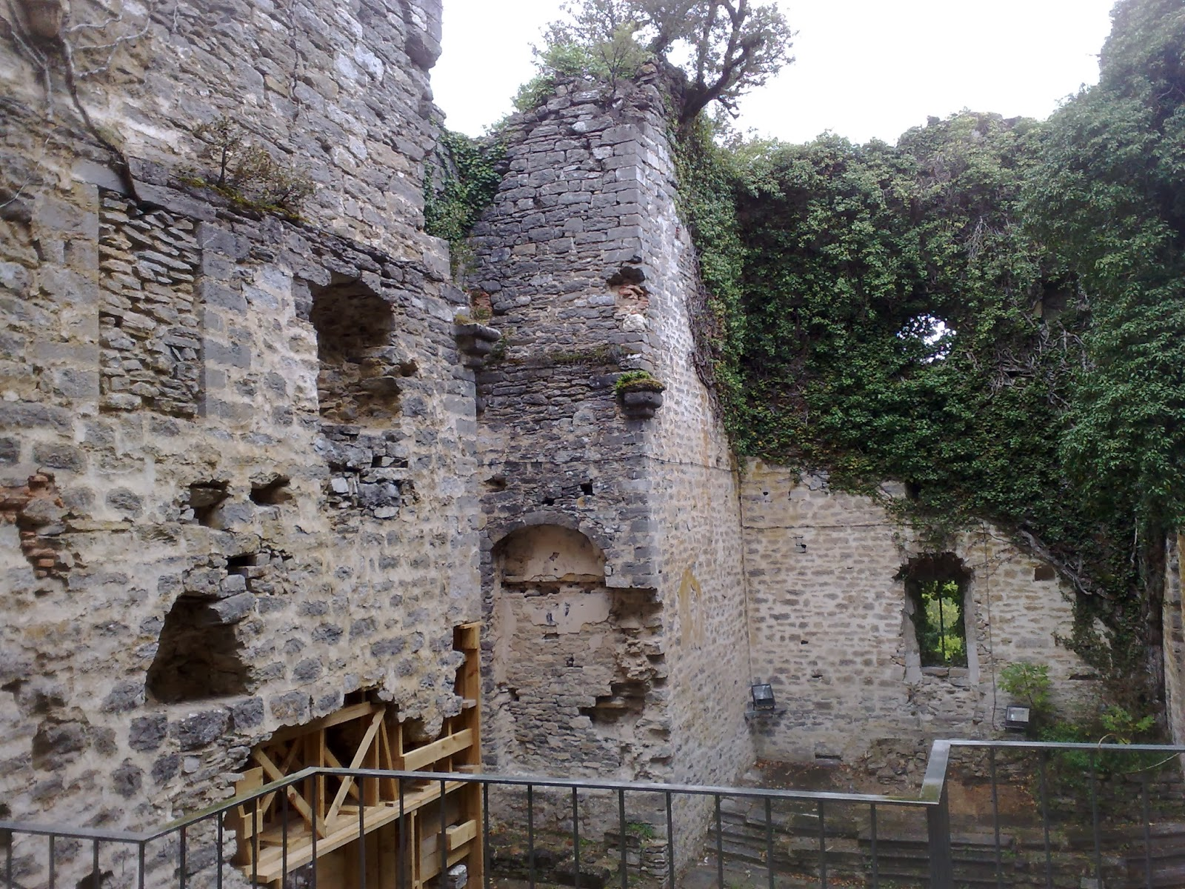
Notes:
Jardin Botánico Santa Catalina.-Iruña de Oca.-Vitoria.-Álava

Slide 39
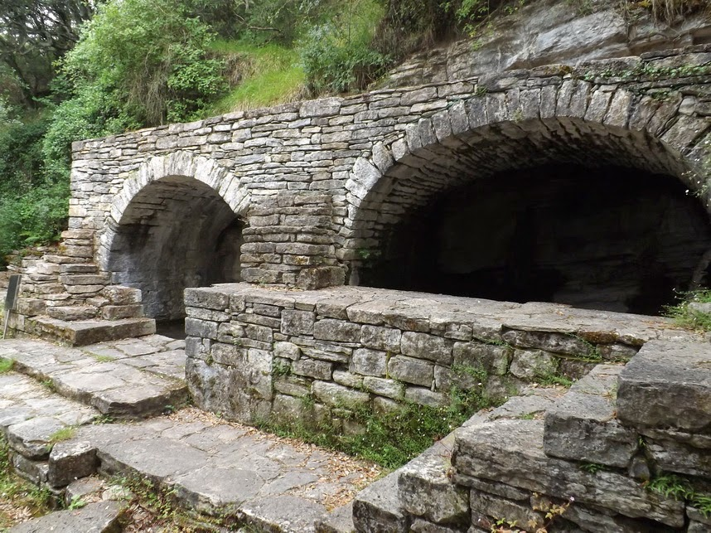
Notes:
Jardin Botánico Santa Catalina.-Iruña de Oca.-Vitoria.-Álava

Slide 40
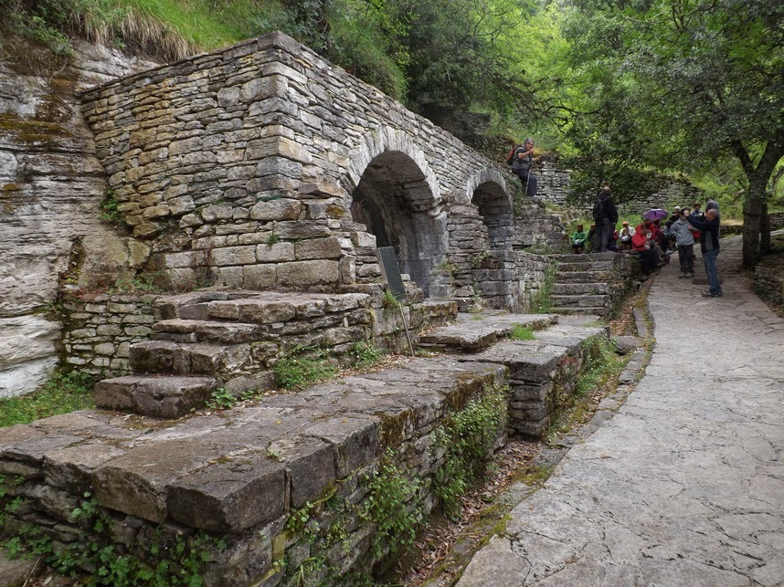
Notes:
Jardin Botánico Santa Catalina.-Iruña de Oca.-Vitoria.-Álava

Slide 41
Notes:
Jardin Botánico Santa Catalina.-Iruña de Oca.-Vitoria.-Álava

Slide 42
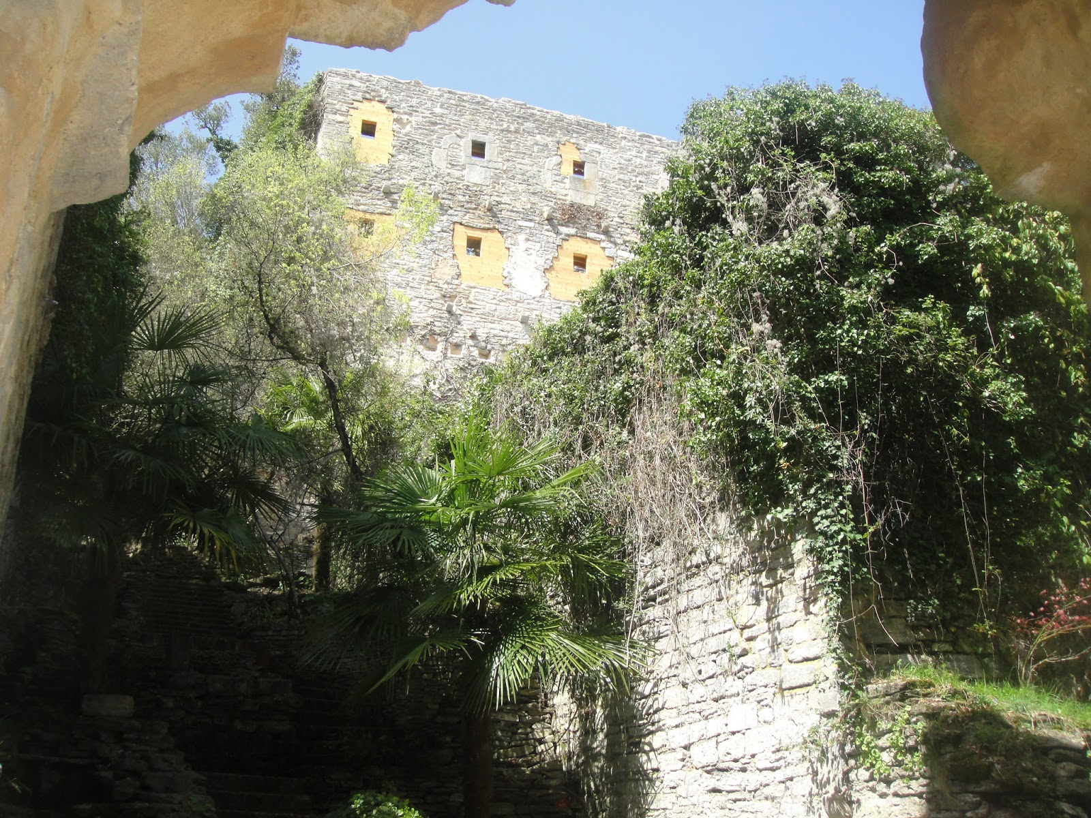
Notes:
Jardin Botánico Santa Catalina.-Iruña de Oca.-Vitoria.-Álava

Slide 43
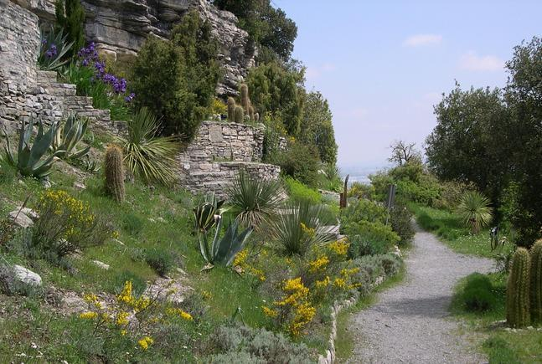
Notes:
Jardin Botánico Santa Catalina.-Iruña de Oca.-Vitoria.-Álava

Slide 44
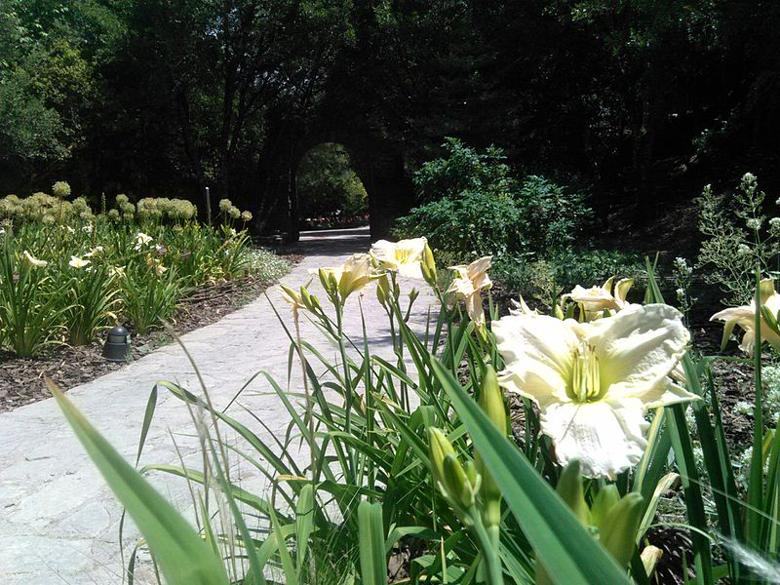
Notes:
Jardin Botánico Santa Catalina.-Iruña de Oca.-Vitoria.-Álava

Slide 45
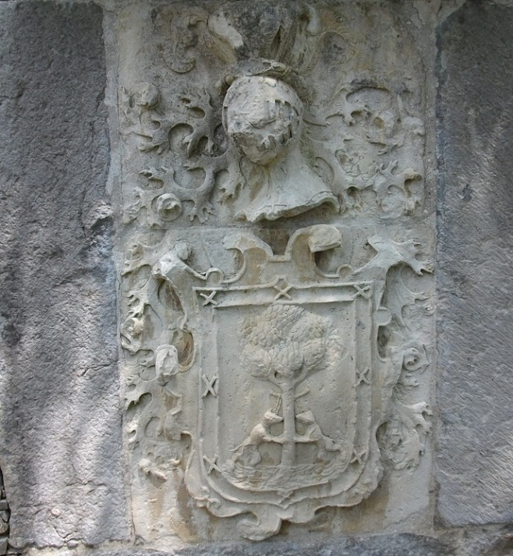
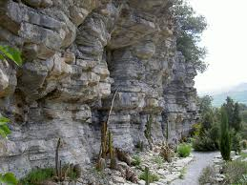
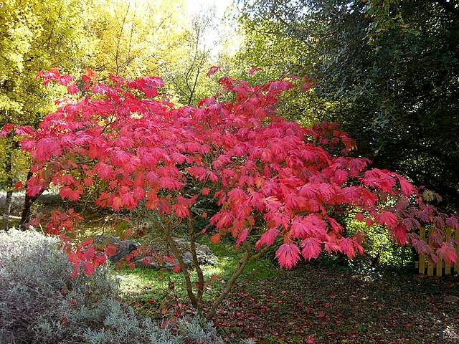
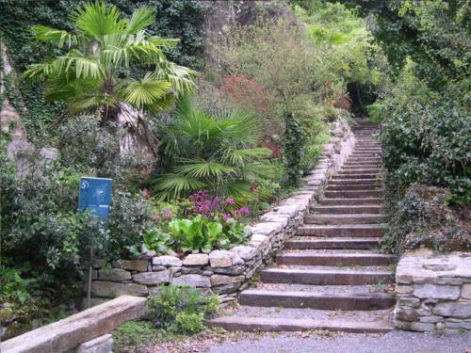
Notes:
Jardin Botánico Santa Catalina.-Iruña de Oca.-Vitoria.-Álava

Slide 46
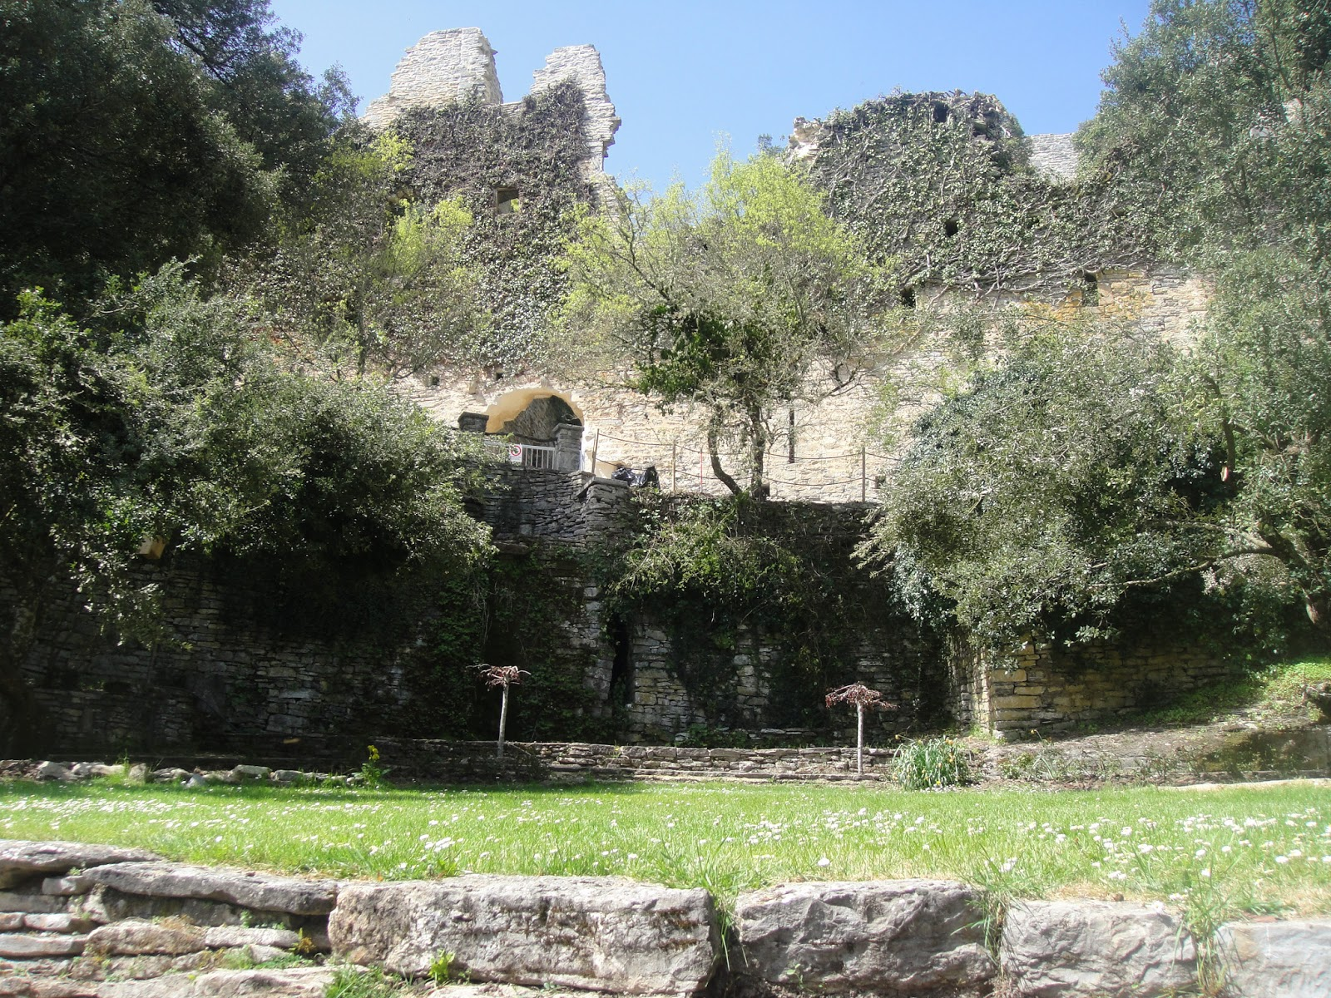
Notes:
Jardin Botánico Santa Catalina.-Iruña de Oca.-Vitoria.-Álava

Slide 47
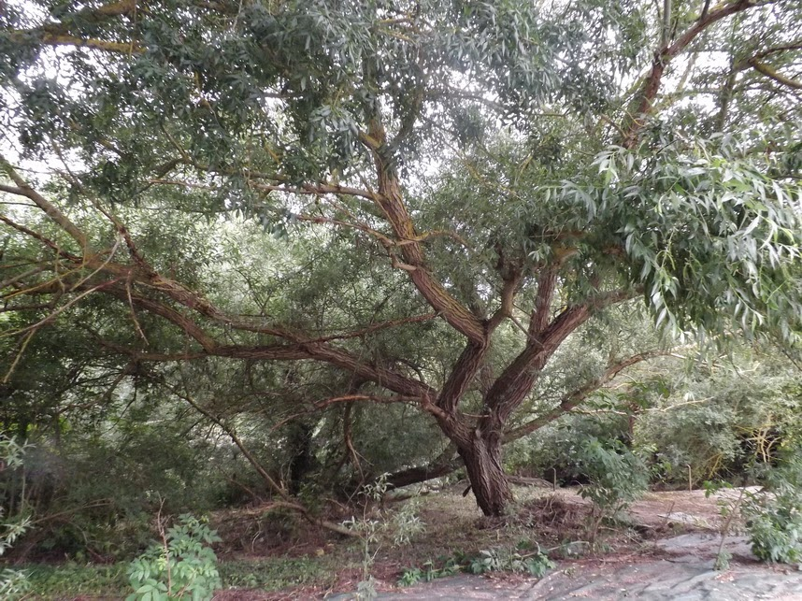
Notes:
Jardin Botánico Santa Catalina.-Iruña de Oca.-Vitoria.-Álava.-Sauce

Slide 48
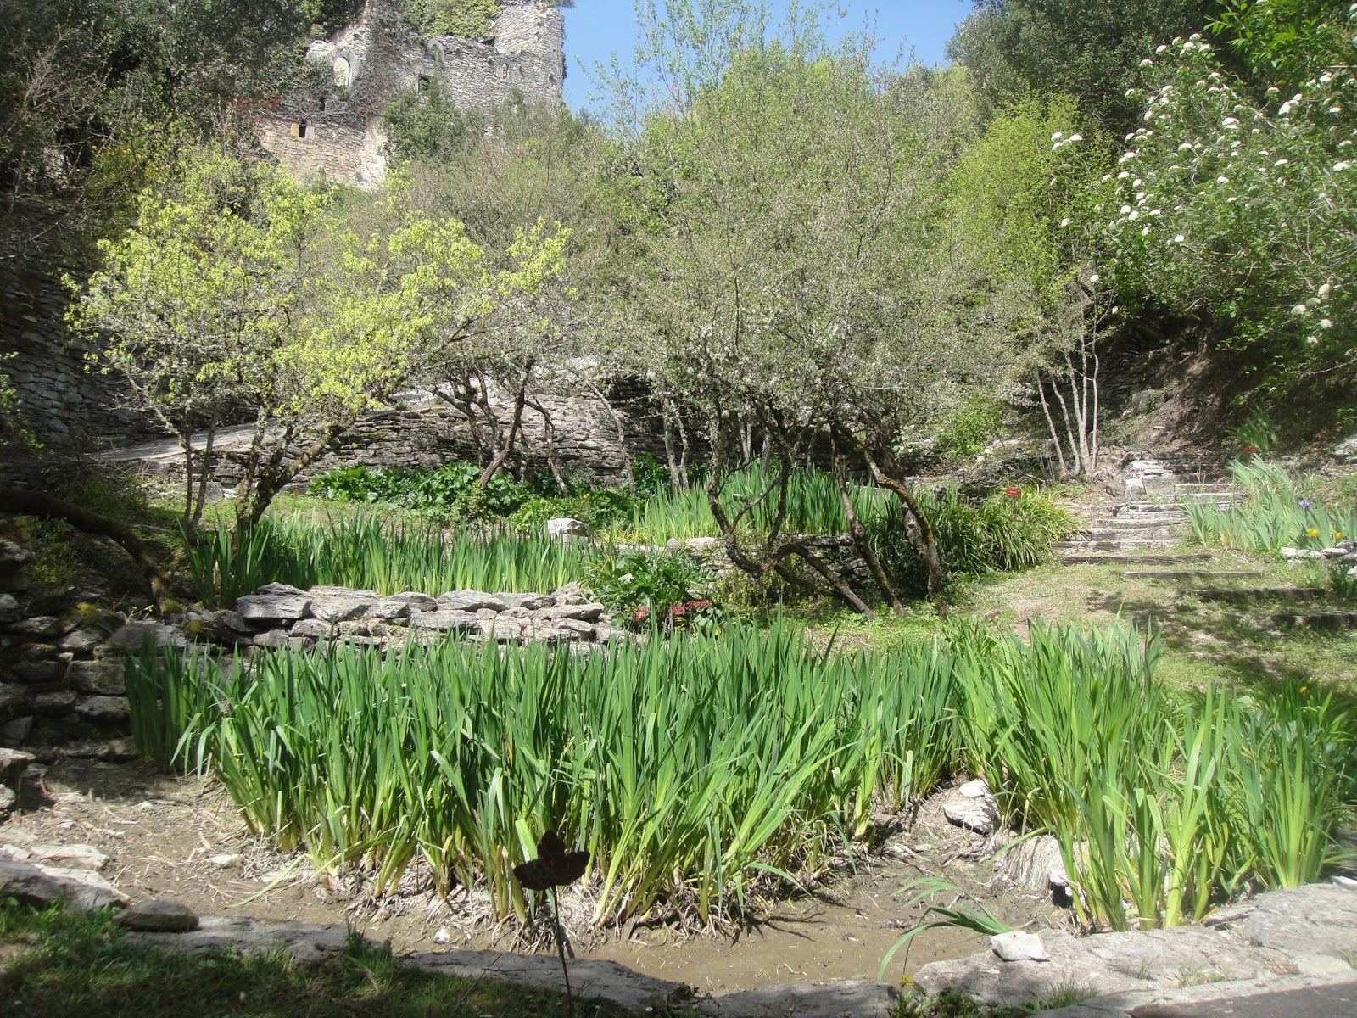
Notes:
Jardin Botánico Santa Catalina.-Iruña de Oca.-Vitoria.-Álava

Slide 49
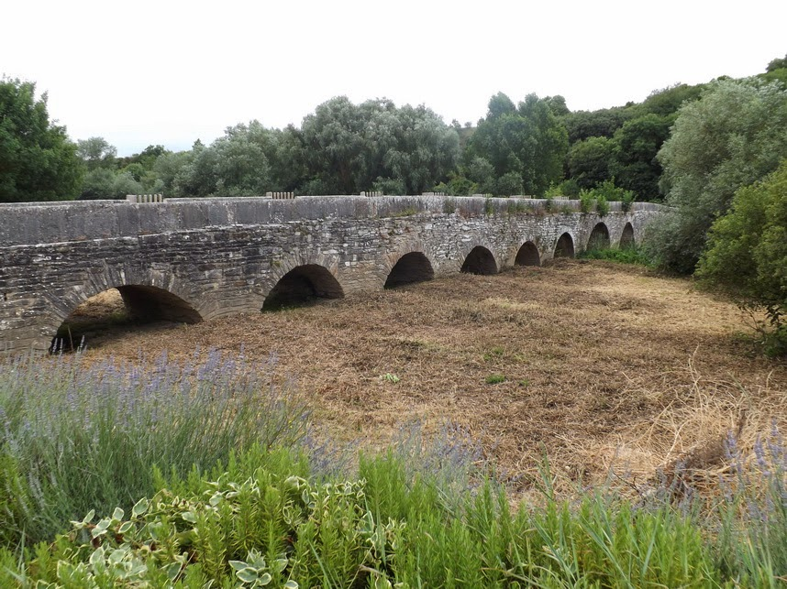
Notes:
Jardin Botánico Santa Catalina.-Iruña de Oca.-Vitoria.-Álava

Slide 50
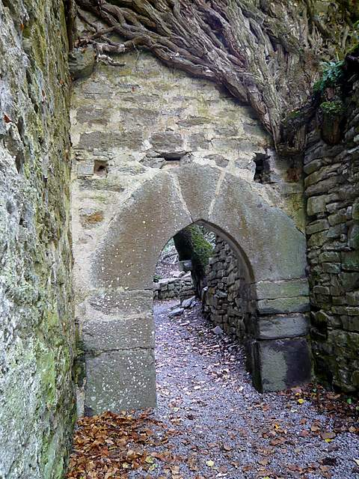
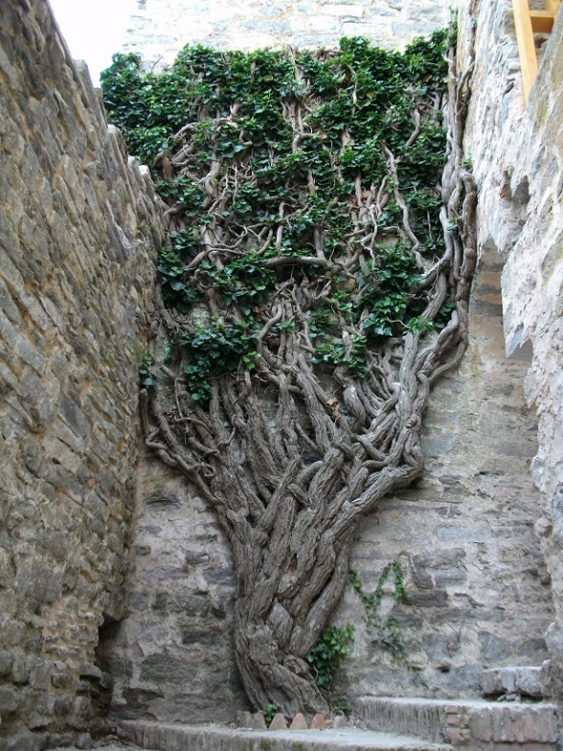
Notes:
Jardin Botánico Santa Catalina.-Iruña de Oca.-Vitoria.-Álava

Slide 51
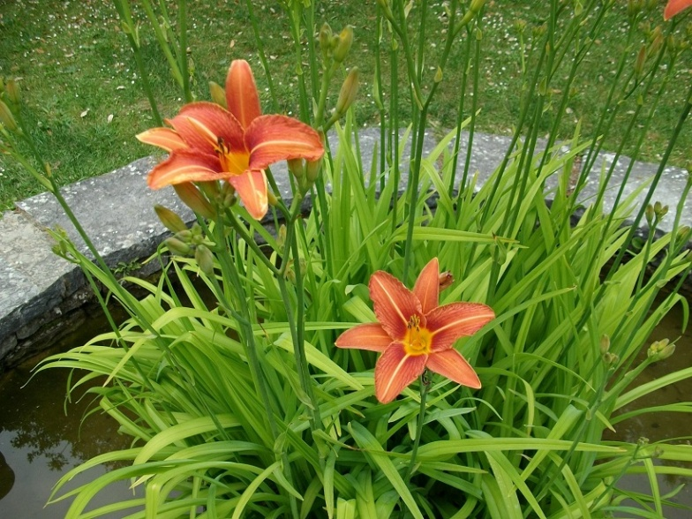
Notes:
Jardin Botánico Santa Catalina.-Iruña de Oca.-Vitoria.-Álava

Slide 52
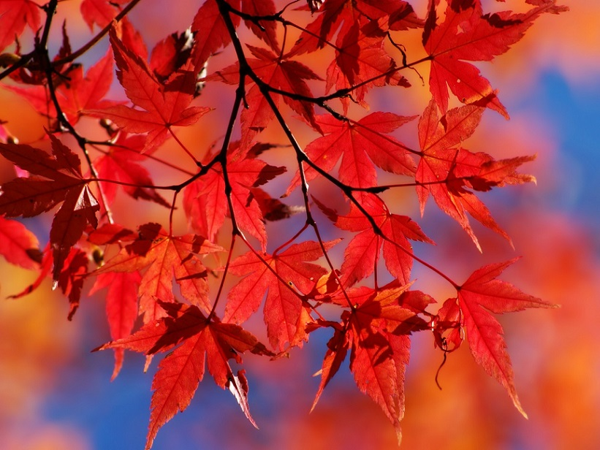
Notes:
Jardin Botánico Santa Catalina.-Iruña de Oca.-Vitoria.-Álava

Slide 53
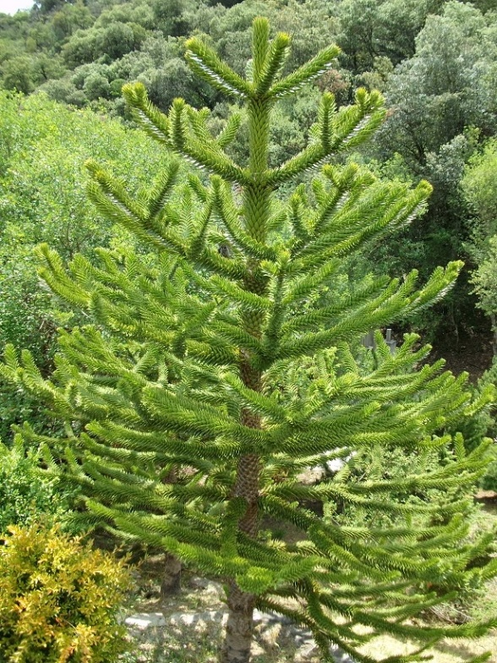

Notes:
Jardin Botánico Santa Catalina.-Iruña de Oca.-Vitoria.-Álava
Araucaria araucana y Yucca rostrata

Slide 54


Notes:
Jardin Botánico Santa Catalina.-Iruña de Oca.-Vitoria.-Álava

Slide 55

Notes:
Jardin Botánico Santa Catalina.-Iruña de Oca.-Vitoria.-Álava

Slide 56

Notes:
Jardin Botánico Santa Catalina.-Iruña de Oca.-Vitoria.-Álava

Slide 57

Notes:
Jardin Botánico Santa Catalina.-Iruña de Oca.-Vitoria.-Álava

Slide 58

Notes:
Jardin Botánico Santa Catalina.-Iruña de Oca.-Vitoria.-Álava

Slide 59

Notes:
Jardin Botánico Santa Catalina.-Iruña de Oca.-Vitoria.-Álava

Slide 60

Notes:
Jardin Botánico Santa Catalina.-Iruña de Oca.-Vitoria.-Álava

Slide 61

Notes:
Jardin Botánico Santa Catalina.-Iruña de Oca.-Vitoria.-Álava

Slide 62
Notes:
Jardin Botánico Santa Catalina.-Iruña de Oca.-Vitoria.-Álava

Slide 63

Notes:
Jardin Botánico Santa Catalina.-Iruña de Oca.-Vitoria.-Álava

Slide 64

Notes:
Jardin Botánico Santa Catalina.-Iruña de Oca.-Vitoria.-Álava

Slide 65

Notes:
Jardin Botánico Santa Catalina.-Iruña de Oca.-Vitoria.-Álava
Araucaria araucana

Slide 66

Notes:
Jardin Botánico Santa Catalina.-Iruña de Oca.-Vitoria.-Álava

Slide 67

Notes:
Jardin Botánico Santa Catalina.-Iruña de Oca.-Vitoria.-Álava

Slide 68

Notes:
Jardin Botánico Santa Catalina.-Iruña de Oca.-Vitoria.-Álava

Slide 69

Notes:
Jardin Botánico Santa Catalina.-Iruña de Oca.-Vitoria.-Álava

Slide 70

Notes:
Jardin Botánico Santa Catalina.-Iruña de Oca.-Vitoria.-Álava

Slide 71
Notes:
Jardin Botánico Santa Catalina.-Iruña de Oca.-Vitoria.-Álava

Slide 72
Notes:
Jardin Botánico Santa Catalina.-Iruña de Oca.-Vitoria.-Álava

Slide 73

Notes:
Jardin Botánico Santa Catalina.-Iruña de Oca.-Vitoria.-Álava

Slide 74

Notes:
Jardin Botánico Santa Catalina.-Iruña de Oca.-Vitoria.-Álava

Slide 75

Notes:
Jardin Botánico Santa Catalina.-Iruña de Oca.-Vitoria.-Álava

Slide 76

Notes:
Jardin Botánico Santa Catalina.-Iruña de Oca.-Vitoria.-Álava

Slide 77

Notes:
Jardin Botánico Santa Catalina.-Iruña de Oca.-Vitoria.-Álava

Slide 78

Notes:
Jardin Botánico Santa Catalina.-Iruña de Oca.-Vitoria.-Álava

Slide 79

Notes:
Jardin Botánico Santa Catalina.-Iruña de Oca.-Vitoria.-Álava

Slide 80

Notes:
Jardin Botánico Santa Catalina.-Iruña de Oca.-Vitoria.-Álava

Slide 81

Notes:
Jardin Botánico Santa Catalina.-Iruña de Oca.-Vitoria.-Álava

Slide 82

Notes:
Jardin Botánico Santa Catalina.-Iruña de Oca.-Vitoria.-Álava.-Lonicera

Slide 83

Notes:
Jardin Botánico Santa Catalina.-Iruña de Oca.-Vitoria.-Álava

Slide 84

Notes:
Jardin Botánico Santa Catalina.-Iruña de Oca.-Vitoria.-Álava

Slide 85

Notes:
Jardin Botánico Santa Catalina.-Iruña de Oca.-Vitoria.-Álava

Slide 86

Notes:
Jardin Botánico Santa Catalina.-Iruña de Oca.-Vitoria.-Álava

Slide 87

Notes:
Jardin Botánico Santa Catalina.-Iruña de Oca.-Vitoria.-Álava

Slide 88


Notes:
Jardin Botánico Santa Catalina.-Iruña de Oca.-Vitoria.-Álava

Slide 89

Notes:
Jardin Botánico Santa Catalina.-Iruña de Oca.-Vitoria.-Álava

Slide 90

Notes:
Jardin Botánico Santa Catalina.-Iruña de Oca.-Vitoria.-Álava

Slide 91

Notes:
Jardin Botánico Santa Catalina.-Iruña de Oca.-Vitoria.-Álava

Slide 92

Notes:
Jardin Botánico Santa Catalina.-Iruña de Oca.-Vitoria.-Álava

Slide 93

Notes:
Jardin Botánico Santa Catalina.-Iruña de Oca.-Vitoria.-Álava

Slide 94

Notes:
Jardin Botánico Santa Catalina.-Iruña de Oca.-Vitoria.-Álava

Slide 95

Notes:
Jardin Botánico Santa Catalina.-Iruña de Oca.-Vitoria.-Álava

Slide 96

Notes:
Jardin Botánico Santa Catalina.-Iruña de Oca.-Vitoria.-Álava

Slide 97

Notes:
Jardin Botánico Santa Catalina.-Iruña de Oca.-Vitoria.-Álava

Slide 98

Notes:
Jardin Botánico Santa Catalina.-Iruña de Oca.-Vitoria.-Álava

Slide 99

Notes:
Jardin Botánico Santa Catalina.-Iruña de Oca.-Vitoria.-Álava

Slide 100

Notes:
Jardin Botánico Santa Catalina.-Iruña de Oca.-Vitoria.-Álava

Slide 101

Notes:
Jardin Botánico Santa Catalina.-Iruña de Oca.-Vitoria.-Álava

Slide 102

Notes:
Jardin Botánico Santa Catalina.-Iruña de Oca.-Vitoria.-Álava

Slide 103

Notes:
Jardin Botánico Santa Catalina.-Iruña de Oca.-Vitoria.-Álava

Slide 104


Notes:
Jardin Botánico Santa Catalina.-Iruña de Oca.-Vitoria.-Álava

Slide 105
Notes:
Jardin Botánico Santa Catalina.-Iruña de Oca.-Vitoria.-Álava

Slide 106

Notes:
Jardin Botánico Santa Catalina.-Iruña de Oca.-Vitoria.-Álava

Slide 107

Notes:
Jardin Botánico Santa Catalina.-Iruña de Oca.-Vitoria.-Álava

Slide 108

Notes:
Jardin Botánico Santa Catalina.-Iruña de Oca.-Vitoria.-Álava

Slide 109

Notes:
Botánico Santa Catalina.-Iruña de Oca.-Vitoria.-Álava.-k

Slide 110


Notes:
Botánico Santa Catalina.-Iruña de Oca.-Vitoria.-Álava.-k

Slide 111

Notes:
Botánico Santa Catalina.-Iruña de Oca.-Vitoria.-Álava.-k

Slide 112
Notes:
Botánico Santa Catalina.-Iruña de Oca.-Vitoria.-Álava.-k

Slide 113

Notes:
Botánico Santa Catalina.-Iruña de Oca.-Vitoria.-Álava.-k

Slide 114

Notes:
Botánico Santa Catalina.-Iruña de Oca.-Vitoria.-Álava.-k

